Slide 1
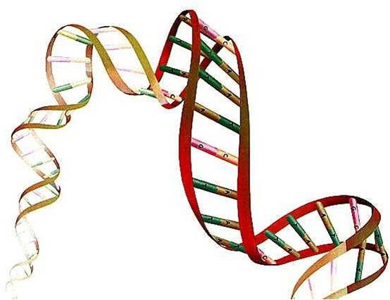
LA GENÉTICA Y GREGOR MENDEL

Slide 2
Sumario
Mitosis y meiosis:
Código genético y síntesis de proteínas
La genética y Gregor Mendel
¿Qué es la genética?
Los primeros experimentos de Mendel
La explicación de los resultados de Mendel
La probabilidad
Los resultados de Mendel y la probabilidad

Slide 3
¿Qué es la genética?
Los primeros seres humanos se fijaron que algunas cosas eran iguales y otras diferentes entre miembros de una generación y de la siguiente. Se habían dado cuenta que ciertas características físicas de las plantas, de los animales y de los seres humanos eran iguales en los padres y en los hijos.
La explicación de los parecidos y las diferencias entre las generaciones se consiguió hace muy poco tiempo. La mayor parte de lo que se conoce acerca de cómo los seres vivientes transmiten ciertas características a sus hijos se ha descubierto a partir del 1900.
La característica que un ser viviente puede transmitir a su progenie es una característica hereditaria.
La herencia es la transmisión de dichas características de padres a hijos.
La rama de la biología que estudia la herencia es la genética. La genética es una de las áreas mas activas de la investigación científica.

Slide 4
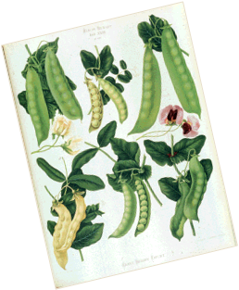
Los primeros experimentos de Mendel
Gregor Mendel
Monje austriaco (1822-1884), quien sentó las bases de la genética moderna. Vivió en un monasterio en lo que es hoy la ciudad de Brno, en Checoslovaquia.
Estudió en la Universidad de Viena biología y matemáticas y fue donde se interesó en mejorar las plantas mediante cruces en organismos que eran diferentes en una o más características heredadas.
Mendel tenía un pequeño jardín en el monasterio y realizaba cruces experimentales con guisantes, los cuales tenían ciertas características en contraste que eran fáciles de distinguir

Slide 5
La estructura de la flor de los guisantes fue también ideal para los cruces experimentales de Mendel.
Las plantas de los guisantes se reproducen sexualmente. Los estambres son las estructuras reproductoras masculinas y el pistilo la estructura reproductora femenina.
El polen, que contiene los gametos masculinos, se forma en los estambres, y los gametos femeninos se forman dentro del pistilo.
Para que ocurra la fecundación, el polen debe moverse desde un estambre hacia el pistilo mediante el proceso de la polinización.
La polinización cruzada es cuando el polen que se forma en la flor de una planta se mueve al pistilo de la flor de otra planta de la misma clase por acción del viento o de los insectos.
La transferencia de polen dentro de la misma flor, o entre flores de la misma planta, se llama autopolinización.

Slide 6
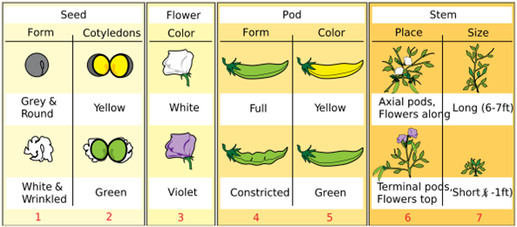
Características de los guisantes
Mendel empezó sus experimentos desarrollando un número de tipos o líneas de plantas que eran puras para cada uno de los siete pares de las características de los guisantes. Mendel escogió estas características porque cada una de ellas presentaban un pronunciado contraste entre sí:
Semilla: 1gris-redonda/blanca-arrugada 2 amarilla/verde Vaina: 4 lisa/arrugada 5 amarilla/verde
Flor: 3 blanca/violeta Tallo: 6 axial/terminal 7 largo/corto

Slide 7
Una línea pura es un grupo de seres vivientes que produce progenie que muestra una sola forma de una característica en cada generación.
Generalmente, las flores del guisante se autopoliniza y eso fue muy importante para los cruces experimentales de Mendel y la obtención de los siete pares de líneas puras.
Después de establecer las líneas puras, Mendel hizo cientos de cruces, transfiriendo el polen desde los estambres de plantas que tenían una característica hasta los pistilos de las plantas que tenían la característica contraria.
Las plantas puras que usó para hacer estos cruces era la generación progenitora (P1), que corresponde al grupo de organismos que se usa para hacer el primer cruce en una serie de cruces experimentales.

Slide 8
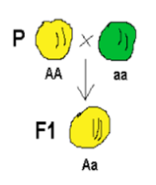
Mendel cruzó plantas que producían semillas redondas con plantas que producían semillas arrugadas.
Todas las semillas de las plantas que se producen de este cruce fueron redondas.
Los guisantes de semillas redondas producto del cruce experimental eran organismos de una primera generación, que se llama la primera generación filial (F1).
Todas las plantas de semilla redonda de la F1 son híbridas.
Un híbrido es un hijo de dos padres que difieren en una o más características heredadas.

Slide 9
Cuando Mendel cruzó una línea pura de plantas de semillas redondas con una línea pura de plantas de semillas arrugadas, llegó a cabo un cruce monohíbrido.
Un cruce monohíbrido es el que comprende un par de características en contraste.
En todos los casos los individuos de la F1 se parecen a uno solo de los padres.
En su segundo grupo de experimentos, Mendel permitió que la generación F1 se autopolinizara. La progenie de la autopolinización de la F1 es la segunda generación filial (F2).
Mendel encontró que las semillas de algunas plantas de la F2 eran redondas y las de otras plantas de la F2 eran arrugadas.

Slide 10
Una razón es una expresión matemática que muestra la relación que hay entres dos o más números.
En el cruce entre plantas híbridas de semillas redondas, la razón de plantas con semilla redonda a plantas con semilla arrugada, se expresa así:
5474 plantas de semilla redonda 2.96 redondeando 3:1
1850 plantas de semilla arrugada 1
Generación F2, producto de los cruces monohíbridos de Mendel
F1 | Autopolinización | Generación F2 | Razón de F2 | Razón de F2, redondeada
Híbrido de semillas redondas | Híbrido de semillas redondas | 5474 semillas redondas 1850 semillas arrugadas | 2.96:1 | 3:1
Híbrido de semillas amarillas | Híbrido de semillas amarillas | 6022 semillas amarillas 2001 semillas verdes | 3.01:1 | 3:1
Híbrido de semillas de cubierta gris | Híbrido de semillas de cubierta gris | 705 de cubierta gris 224 de cubierta blanca | 3.1:1 | 3:1

Slide 11
La explicación de los resultados de Mendel
Mendel desarrolló varias hipótesis para explicar sus resultados. Su visión para entender los procesos que gobiernan la herencia fue sorprendente, ya que se ha comprobado que todas sus hipótesis eran correctas.
En su primera hipótesis, Mendel sugirió que cada característica hereditaria esta bajo el control de dos factores separados, uno de cada padre. Los factores a los que se refería Mendel, eran unidades de herencia conocidos actualmente como genes.
Mendel estableció el uso de letras para representar las parejas de genes que controlan las características hereditarias. Así tenemos que el gen para semillas amarillas se representa con la letra mayúscula Y y el gen en contraste para la característica de semilla verde se representa con una y.

Slide 12
Como los genes están en pares, cada planta de guisantes debe tener dos genes para determinar el color de su semilla. Sin embargo, los genes de un par pueden ser iguales (YY o yy) o diferentes (Yy).
Un ser vivo en el cual los dos genes para una característica dada son iguales es homocigoto, y un organismo en el cual los dos genes para una característica dada son diferentes es heterocigoto.
Para su segunda hipótesis, Mendel llegó a la conclusión de que solo un gen pasa a un gameto. De esta manera, cada uno de los gametos de un padre con semilla amarilla contiene solo un gen Y, mientras que cada uno de los gametos producidos por el padre con semilla verde contiene un solo gen y. Cuando estos gametos se combinan en la fecundación, solo una combinación es posible para la generación F1:Yy

Slide 13
La dominancia
Mendel llegó a la conclusión de que en los híbridos de la generación F1, un solo gen determinaba la expresión de una característica, esto evitaba que apareciera o se expresara la forma en contraste de la característica.
En un organismo híbrido, al gen que evita la expresión del otro gen se le llama dominante. El gen que no se expresa se llama recesivo.
Principio de Dominancia.- en un organismo híbrido, un gen
determina la expresión de una característica particular y evita la
expresión de la forma en contraste de esa característica.

Slide 14
Mendel formuló la tercera hipótesis para explicar por qué las características que desaparecían en la generación F1 reaparecían en la generación F2.
La segregación
Mendel pensó que en cualquier cruce cada planta progenitora de guisantes transmitía solo un gen a cada gameto que se formaba, es decir, que los genes se separaban o se segregaban uno del otro durante la formación de los gametos y se recombinaban cuando ocurría la fecundación.
Principio de Segregación.- al formarse los gametos, los genes
que controlan una característica determinada van a gametos
diferentes.
El genotipo es la constitución genética de un organismo.
El fenotipo es la apariencia externa de un organismo.

Slide 15

La probabilidad
Mendel fue la primera persona que produjo y clasificó miles de híbridos y aplicó análisis matemático a sus datos. Usó la probabilidad en su razonamiento.
La probabilidad es el estudio de la forma en que operan las leyes del azar. El azar se refiere a la posibilidad de que ocurra cierto evento.

Slide 16
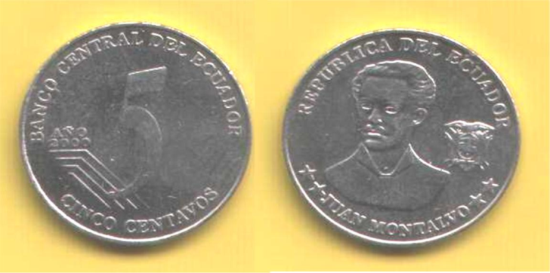
En genética se usan dos principios importantes de la probabilidad.
La regla de eventos independientes.- los eventos que ya ocurrieron, no afectan la probabilidad de que pueda ocurrir uno de esos mismos eventos. Por ejemplo, si tiras una moneda de 5 centavos al aire, la probabilidad de que caiga cara es ½ no importa cuantas veces se repita el evento, ni sus resultados.
La regla del producto.- la probabilidad de que ocurran a la vez eventos independientes es el producto de las probabilidades de que esos eventos ocurran por separado.

Slide 17

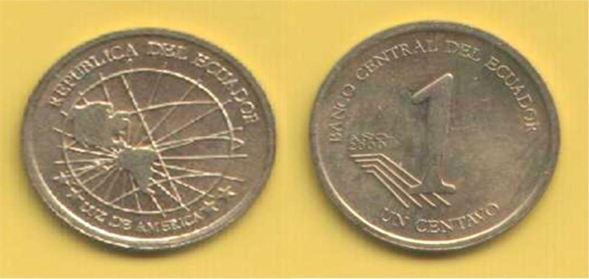

Por ejemplo, si tiras al aire a la vez un centavo y una moneda de cinco centavos, la posibilidad de que ambas monedas caigan en cara se obtiene multiplicando las probabilidades de que cada una de las monedas caiga cara.

Slide 18
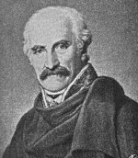
Los resultados de Mendel y la probabilidad
El cuadrado de Punnett es una tabla que presenta las combinaciones posibles de genes en la progenie, llamado así en honor al genetista inglés Reginald Crundall Punnett, quien fue su creador.
Las reglas de la probabilidad se pueden usar para ayudar a predecir los resultados de cruces genéticos simples.
Un método para calcular probabilidades es construir un cuadrado o cuadro de Punnett.

Slide 19
Pasos para preparar un cuadrado de Punnett
En la parte de arriba de la tabla se escribe sobre las columnas las letras que representan los gametos que produce un padre.
Las letras que representan los gametos que produce el otro padre se escriben al lado de las filas, a la izquierda de la tabla.
R R
r
r

Slide 20
Los cuadrados del interior de la tabla deben ilustrar qué genotipos pueden resultar al combinarse los gametos en la fecundación. En cada cuadrado, se escriben las letras para los gametos que están arriba y a la izquierda de ese cuadrado.
Los cuadrados interiores ayudan también a ilustrar la razón de fenotipos que se obtendrá al hacer un cruce.
R R
Rr | Rr
Rr | Rr
r
r

Slide 21


El cuadrado de Punnett también puede mostrar las probabilidades de obtener ciertos fenotipos y genotipos en la generación F2.
La proporción de los genotipos resultantes es tres plantas de flores rojas y una de flores blancas.
R r R r
R RR Rr R
=
r Rr rr r
Razón 3:1

Slide 22
El cruce que hizo Mendel del híbrido de la F1 con un homocigoto recesivo fue un cruce de prueba.
Cruce de prueba.- es un cruce entre un ser vivo que muestra el fenotipo dominante, pero de genotipo incierto, y un ser vivo que es homocigoto recesivo.
Un cuadrado de Punnett es utilizado para buscar los resultados probables de cruces genéticos. Sin embargo, los resultados que se obtienen pueden ser muy diferentes de los que se esperaban. Los resultados obtenidos de un cruce genético coincidirán con los esperados solo cuando hay un gran número de cruces o si se obtiene una progenie numerosa.

Slide 23
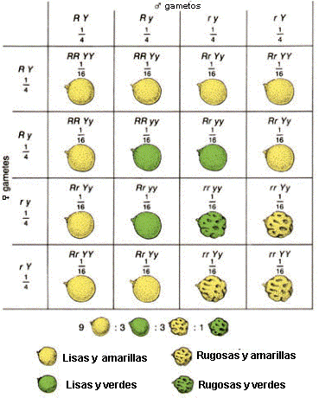
Mendel también estudió la herencia de dos característica a la vez. Mediante la polinización, obtuvo plantas puras en dos características. Ej. Desarrolló plantas puras para la forma redonda de la semilla como para el color amarillo de la semilla (RRYY) y también desarrolló plantas homocigóticas recesivas para la semilla arrugada y para el color verde de la semilla (rryy). El resultado de la primera generación F1 fue el 100% de semillas redondas amarillas y de genotipo RrYy, las cuales eran híbridas para ambas características y las llamó dihíbridas. A autopolinizarse estos dihíbridos se obtuvo una generación F2.
Un cruce que comprende dos grupos diferentes de características se llama cruce dihíbrido. La razón de estos fenotipos es aproximadamente 9:3:3:1

Slide 24
Los alelos múltiples
Cada una de las características que estudió Mendel estaba bajo el control de una de dos posibles formas de un gen. Por ejemplo, las semillas de los guisantes son de color verde o amarillo dependiendo de la combinación particular de genes en su genotipo.
Las distintas formas de un gen para una característica dada se llaman alelos. Las características para las que hay tres o mas alelos se dice que las controlan alelos múltiples. Los alelos múltiples existen cuando hay mas de dos alelos para una característica en particular. Los tipos de sangre son ejemplo de alelos múltiples en los seres humanos.
Genotipo | Tipo de sangre
I^{A}I^{A} ó I^{A}i | A
I^{B}I^{B} ó I^{B}i | B
I^{A}I^{B} | AB
ii | O

Slide 25
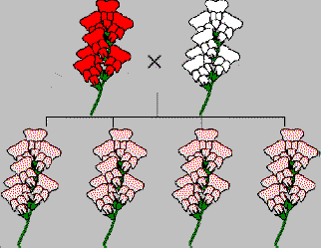
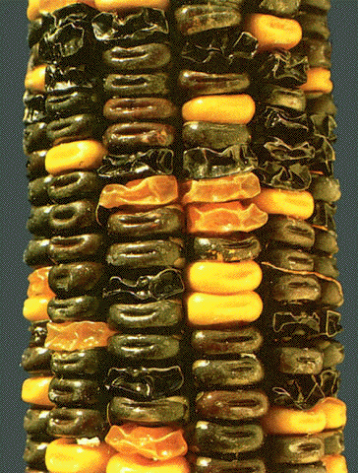
Herencia poligénica
Las características como la estatura, el peso y el color de la piel muestran variaciones de un individuo a otro. A estas características variables las controlan varios pares de genes independientes.
La herencia poligénica es cuando la interacción de dos o más pares de genes determinan una sola característica. Ej. La herencia del color del grano en el trigo, que puede ir del rojo oscuro hasta el blanco.
Dominancia incompleta
La condición en la que un híbrido tiene un fenotipo intermedio entre las características contrastadas de sus padres se llama dominancia incompleta

Slide 26
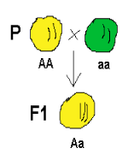
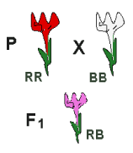
Primera ley de Mendel
Ley de la uniformidad de la primera generación filial
Establece que al cruzar dos variedades cuyos individuos tienen razas puras ambos para determinado caracter (un genotipo es AA o aa), todos los híbridos de la primera generación son similares fenotípicamente.
La primera ley de Mendel se cumple también en los cruzamientos en los que hay una “herencia intermedia” o sin dominancia, los individuos heterocigotos para cierta característica expresan una condición intermedia de los genes alelos.

Slide 27
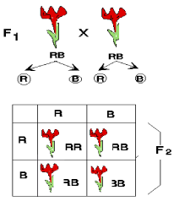
Segunda ley de Mendel
Ley de la segregación de caracteres independientes
Establece que durante la formación de gametos, cada alelo de un par se separa del otro para terminar la constitución genética del gameto filial.
Es muy habitual presentar las posibilidades de hibridación mediante un cuadro de Punnett.

Slide 28
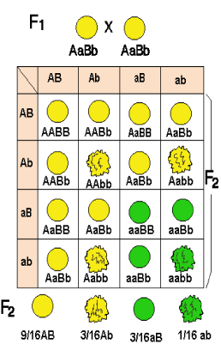
Tercera ley de Mendel
Ley de la herencia independiente de caracteres
Contempla la posibilidad de investigar dos caracteres distintos, ej. tipo de hoja y longitud del tallo, color de ojos y color de pelo. Cada uno de ellos se transmite a las siguentes generaciones con completa independencia de la presencia del otro caracter.

